Slide 1

Мастер-класс «Замок».
Подготовила Шангараева Чулпан Альнуровна
ПДО, Объединение «Удивительный мир»
ЦДТ Вахитовского района г. Казани рекомендуется заниматься не более 30 минут

Slide 2

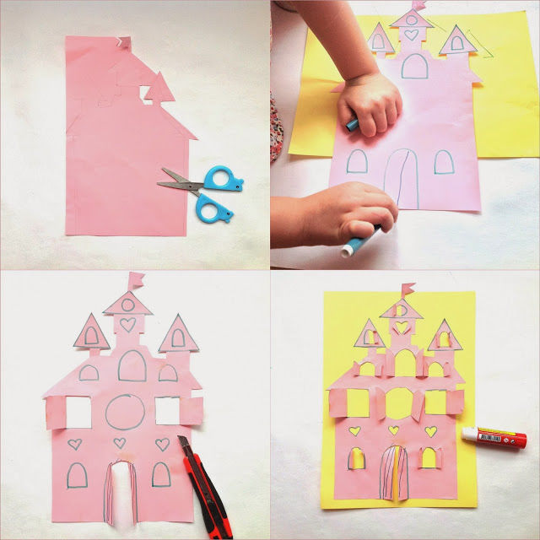
По картинкам и так все понятно - рисуем на бумаге очертания замка, вырезаем. Рисуем окна, двери и канцелярским ножом или ножницами не до конца вырезаем их, чтобы они открывались и закрывались. Сзади к замку приклеиваем желтую бумагу для имитации света в окнах.

Slide 3

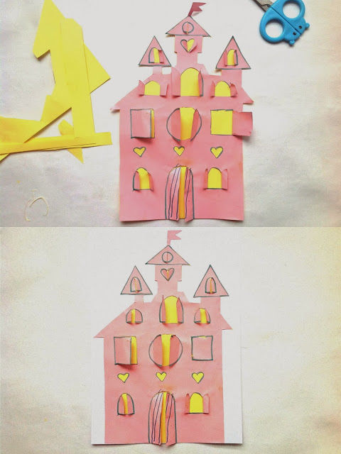
Кружок декоративно-прикладного творчества
Обрезаем излишки желтой бумаги и наклеиваем замок на белый лист

Slide 4

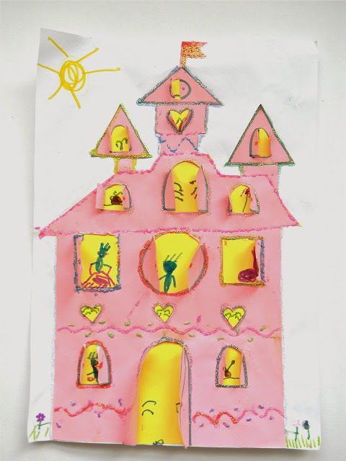
Ну а дальше надо украсить замок по своему желанию (краски, блестки, наклейки и пр.) и нарисовать что-то в окнах и вокруг замка.
Замок готов!

